Slide 1
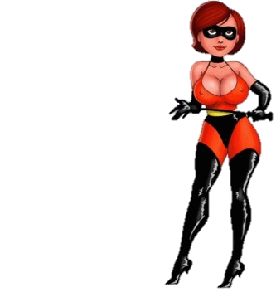




Cuidado al abrir
Contenido
ADULTO
AHÍ LES VA UN ANÉCDOTA DE
DON CRUZ TREVIÑO MARTINEZ DE LA GARZA Y GARZA ...

Slide 2
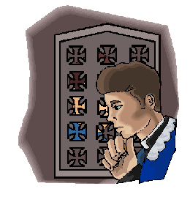
Don Cruz Treviño hombre casado que vivía en Monterrey
se arrodilla en el confesionario y le confiesa al cura que:
"Casi" tuve una aventura
con otra mujer ".
¿¿¿ Cómo está eso de "casi“ ???

Slide 3
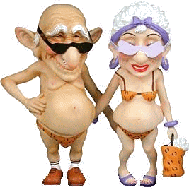
Bueno, nos desvestimos y nos frotamos,
pero yo detuve súbitamente la cosa.

Slide 4
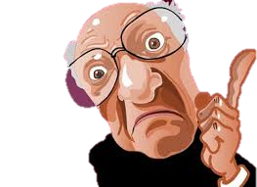
El cura le dice:
Frotarse desnudos es lo mismo que meterlo...
no volverás a ver a esa mujer,
reza cinco Aves Marías
y deposita mil pesos en la cajita de limosnas.

Slide 5
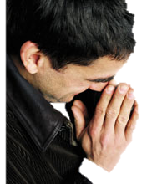
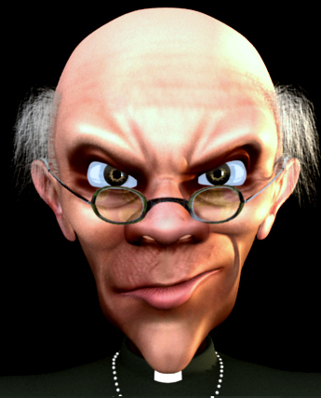
El tipo sale, reza sus oraciones
y va hacia la cajita.
Se queda ahí unos segundos y luego comienza a irse cuando el cura,
que lo estaba observando, lo detiene:

Slide 6
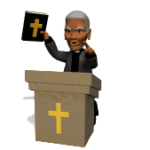
A ver, un momentito.
Ya te vi, mondao.
¡ No depositaste ningún dinero
en la cajita !.

Slide 7
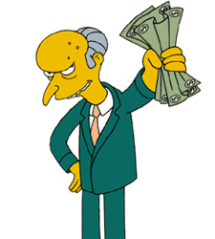
Bueno… frote, froté y froté el billete,
y como usted me dijo que frotarlo
era lo mismo que meterlo,
pues haga de cuenta
que ya esta ahí el dinero..."

Slide 8
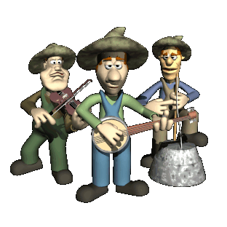
Ajúa
¡¡¡ que viva
Monterrey !!!

Slide 9


Slide 10

Imágenes :
Internet
Texto :
Recibido por Email
Música:
Alfonsina y el mar
Interprete:
Esencia de la Musica
Edición:
Eaglenest
Duración
03 minutos
26 segundos
22 de abril de 2015
01:55
Disfruta de un excelente día
emiliomaguilar@hotmail.com

Slide 11







12:00
¿Te ha gustado?
Puedes ver más entrando
Aquí
Además puedes recibir powerpoints en tu correo electrónico suscribiéndote aquí:

